Slide 1

Meunier Jean Christophe
12 Octobre 2020, Becode AI/data science bootcamp

Slide 2
AGILE, ensemble de « méthodes et pratiques » de gestion de projets
collaboration, autonomie et pluri-disciplinarité
70’-80’, par entreprise japonaise (i.a. Toyota)
« Le régime »
SCRUM, framework fondé sur Agile
90’, Jeff Sutherland frusté des dérapages ‘budgets’, ‘non-respects des échéances’
« La recette »

Slide 3
Scrum
Scrum = melée (Rugby)
Approche dynamique et participative (concertations fréquentes)
Bénéfices :
améliorer la productivité
optimisation du produit (feedbacks réguliers avec utilisateurs finaux)
Valeur du manifeste ‘Agile’
collaboration client, interaction, acceptation du changement (ego en sourdine)
Trois pilliers
Transparence : tous au courant
Inspection : évaluation régulière
Adaptation : au besoin
Modèle du leader au service des autres

Slide 4
Concept général

Slide 5
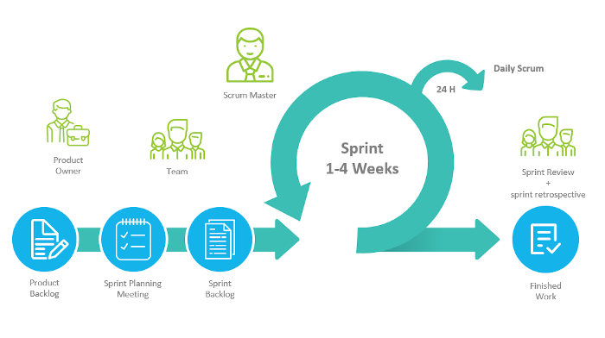
Processus

Slide 6
Rôles
Notes:
LE SCRUM MASTER
serviteur-leader pour l’équipe, le garant de l’application de l’approche
pas un chef de projet
aide tout le monde à améliorer les interactions pour maximiser la valeur créée par l’équipe Scrum
LE PRODUCT OWNER
pont entre la partie métier et la partie technique du projet
relai entre le client et l’équipe de développement
les intérêts du client et à ce titre, il a l’autorité pour définir les fonctionnalités du produit final
Responsable du backlog
Membre de l’équipe à part entière, il est responsable de la rédaction des user stories et chargé de maintenir le Product Backlog à jour
L’ÉQUIPE DE DÉVELOPPEMENT
transformer les besoins exprimés en fonctionnalités utilisables
peut être pluridisciplinaire

Slide 7
Unités de production
Notes:
PRODUCT BACKLOG
coeur central de tout produit
jeu du Product Owner qui le gère et l’actualise car en relations directe avec les clients
permet de collecter les attentes clients (user stories) qui serviront de panier dans lequel piocher pour la planification des sprints
partagée avec l’équipe de développement
Priorisé
Jamais complet sans cesse mis à jour
RELEASE
livraison d’une version du produit fourni aux utilisateurs
considérer la période de temps qui va du début du travail sur cette version jusqu’à sa livraison et qui passe par une série de sprints successifs.
Une release est le fruit de plusieurs sprints
SPRINT
intervalle de temps court (1 mois maximum), souvent appelé itération, pendant lequel l’équipe de développement va concevoir, réaliser et tester de nouvelles fonctionnalités
Souvent 2 semaines
Plusieurs sprints forment une release

Slide 8
Cérémonies
Notes:
POKER PLANNING
facilite l’intelligence collective de l’équipe lors de l’estimation des users stories
permet d’arriver à une estimation en utilisant l’expérience relative et collective de l’équipe
Voir si capacité pour la release et le sprint n’est pas surpassée
LA RÉUNION DE PLANIFICATION DU SPRINT
sélectionne les éléments prioritaires du Product Backlog qu’elle pense pouvoir réaliser au cours du sprint
création d’un plan de sprint
travail collaboratif
LE DAILY STAND-UP OU LA MÊLÉE QUOTIDIENNE
réunion de synchronisation quotidienne
discuter de l’avancement des tâches, d’éventuels problèmes, de faire marcher l’entraide et résoudre les blocages possible
15 min
3 questions
- qu’avez-vous fait hier?
- Qu’allez-vous faire aujourd’hui?
- Est-ce que vous avez besoin d’aide pour débloquer quelque chose?
RÉTROSPECTIVE DE SPRINT
vecteur d’amélioration continue
une fois le sprint terminé
prenant du recul avec le sprint écoulé
améliorer les intéractions entre individus
gagner en bien-être et en motivation, en qualité produit, et de façon globale, à améliorer sa productivité
Rétrospective du travail: au terme du sprint, l’équipe présente les tâches réalisées et revient sur le travail accompli
Rétrospective du processus: la réunion de rétrospective va permettre de revoir le processus de gestion de projet Scrum afin de détecter des leviers possibles d’optimisation, pour gagner en efficience lors du prochain sprint

Slide 9
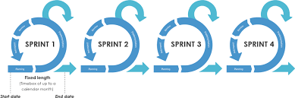
Itérations
Notes:
L’importance des itérations et des améliorations
- méthode itérative de livrables du produit
- non seulement le produit en cours de développement, mais aussi l’efficience de l’équipe elle-même
- À la fin d’un sprint,
délivrable : pas finalisé mais prêt à être livré, montré au client
Produit Minimum Viable (MVP)
permet de collecter des retours d’expérience utilisateur plus tôt, ce qui contribue à guider le développement du produit dans un second temps afin d’augmenter les chances d’une excellente adoption par les utilisateurs
Au lieu d’attendre que le projet soit 100% finalisé pour le livrer au client, vous délivrez des tronçons “utilisables” du projet au cours du temps. Vous éviterez ainsi de gaspiller des efforts en cas de nécessité de changement ou de problème de communication
Au-delà de l’importance des itérations et des améliorations pour le produit, Scrum s’attache également à améliorer le processus à chaque nouveau cycle

Slide 10
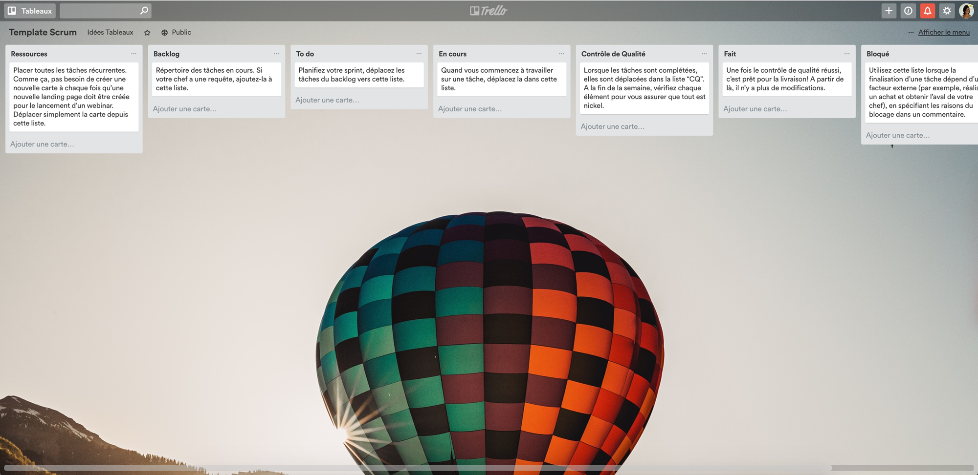
Management visual des tâches
Tableau/post-it, trello, etc.
Principe de transparence, infos accessible à tous :
tâche en cours de chacun, son état d’avancement, et l’objectif actuel de l’équipe
Notes:
Pour organizer backlog
Plusieurs listes (personnelles )
Ressources : tâches récurrentes
Backlog : répertoire des tâches en cours. Si mon chef a une requête, je l’ajoute à cette liste
To do: quand je planifie mon sprint, je déplace les tâches du backlog vers cette liste
En cours: quand je commence à travailler sur une tâche je la déplace dans cette liste
Contrôle de Qualité: lorsque les tâches sont complétées, elles sont déplacées dans la liste “CQ”. A la fin de la semaine, je vérifie chaque élément pour m’assurer que tout est nickel
Fait: une fois le contrôle de qualité réussi, c’est prêt pour la livraison! A partir de là, il n’y a plus de modifications.
Bloqué: j’utilise cette liste lorsque la finalisation d’une tâche dépend d’un facteur externe (par exemple, je dois réaliser un achat et obtenir l’aval de mon chef), en spécifiant les raisons du blocage dans un commentaire
Détails listes
tableau sur un écran visible par tous, partager accès
spécifier le moindre détail de chaque tâche à l’aide de checklists, commentaires, échéances, pièces-jointes, etc
attribuer une tâche à un membre de mon équipe et intégrer le tableau avec notre canal de communication

Slide 11
Unité de mesure du travail
Quoi ? → user story
Quel quantité de travail ? → story point

Slide 12
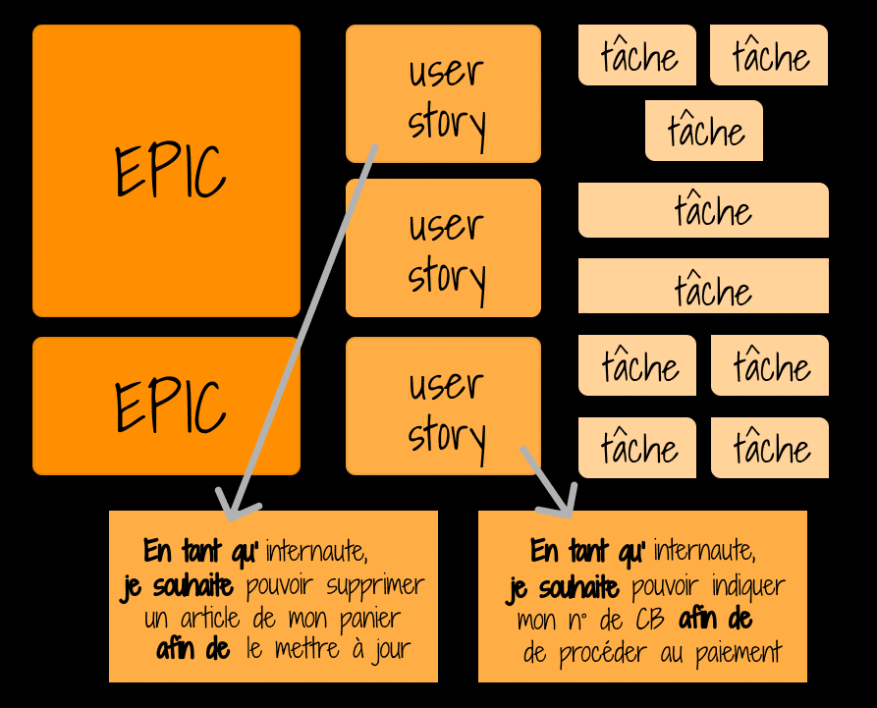
Notes:
EPIC
macro fonctionnalité du système à développer
ensembles de user-stories regroupées par catégories, par thématiques
USER STORY
l’énonciation d’une attente utilisateur
format défini :
En tant que (persona)
je souhaite (expression du souhait)
afin de (but à atteindre).
STORY POINT
unités d’estimation du travail
estimer l’effort nécessaire pour réaliser une fonctionnalité
TÂCHE ET SOUS-TÂCHE DE DÉVELOPPEMENT
activités techniques à réaliser pour la réalisation d’une user stories
activités doivent être de même taille ( au sens complexité de travail)
peuvent être de nature différentes: design, développement, test, etc

Slide 13
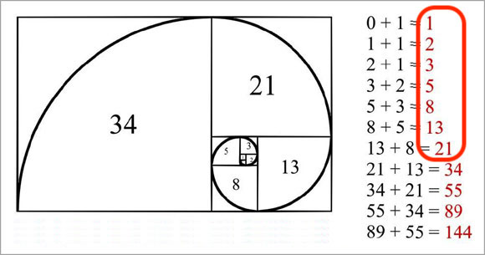
Story points
Suite de Fibonnacci (1, 2, 3, 5, 8, 13, 21) définit quantité d’effort à fournir
Forcer le choix et trancher plus facilement

Slide 14
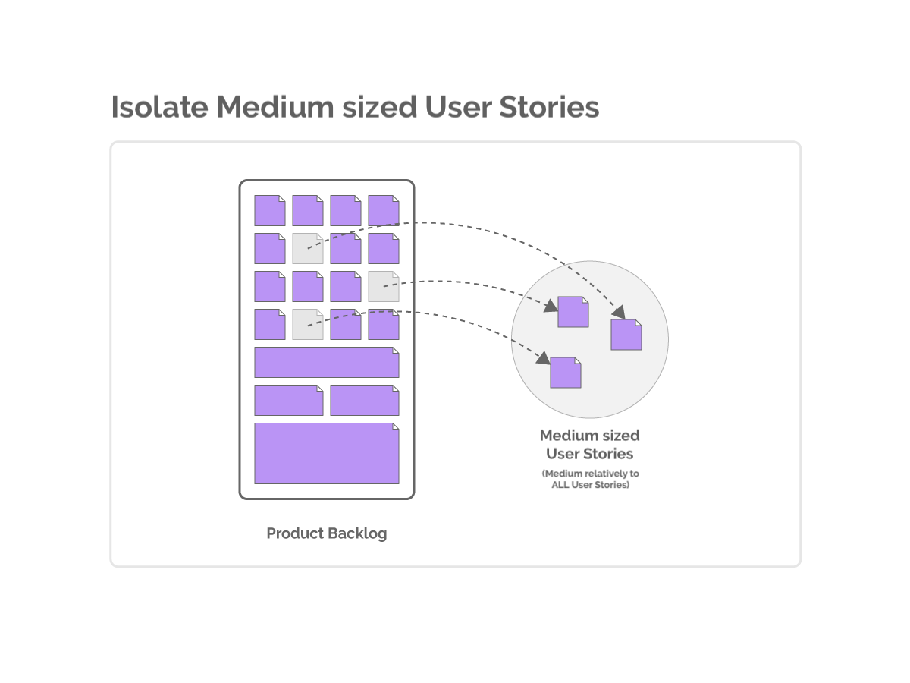

Slide 15
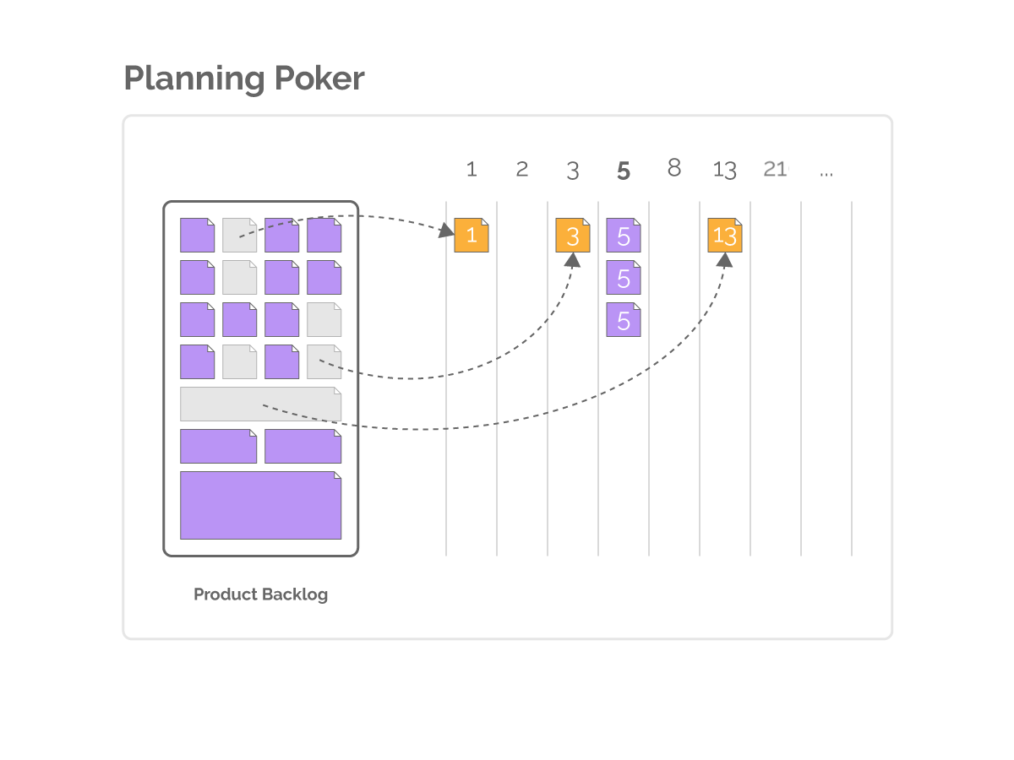

Slide 16
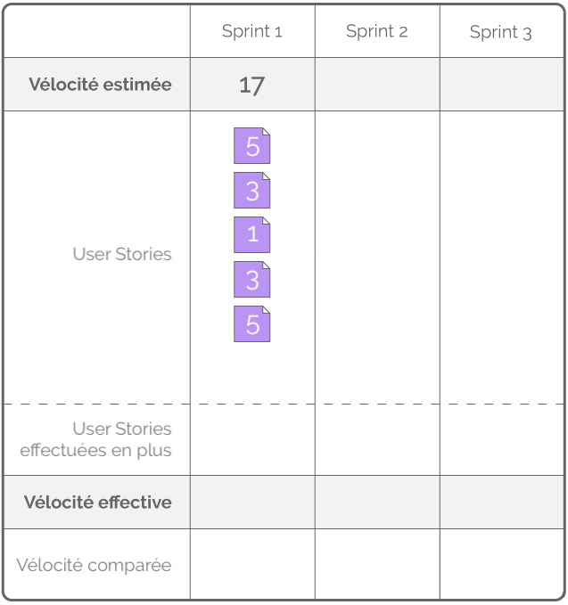

Slide 17
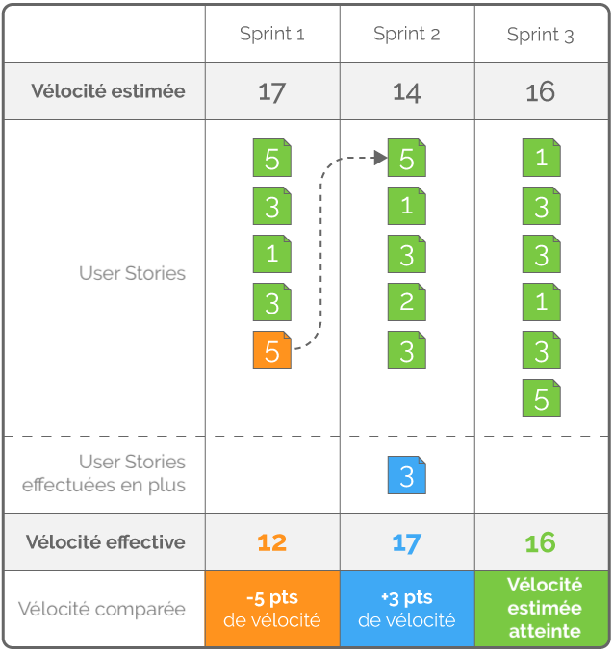

Slide 18
Evaluation

Slide 19
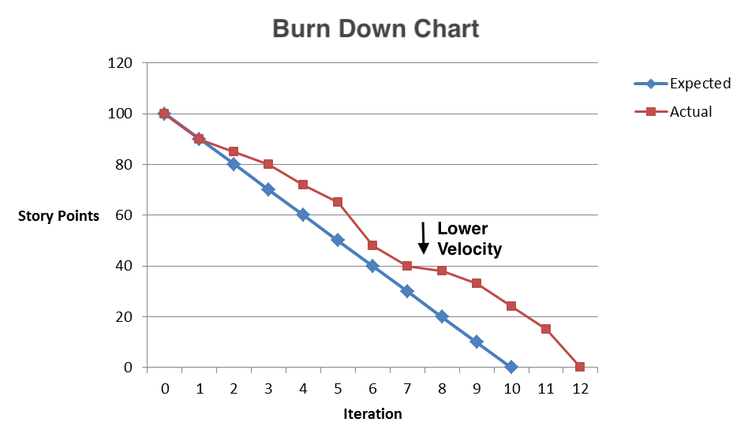
BURNDOWN
visualiser le reste à faire (story points)
donne une vision du rythme de développement
Perception positive :
on voit le reste à faire diminuer

Slide 20
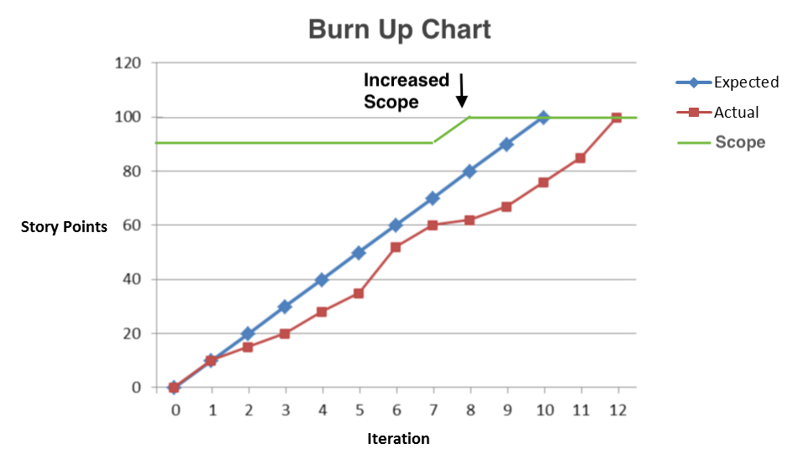
BURNUP
Evolution de la quantité de travail terminée en fonction du temps
Indices :
Évolution attendue
Évolution réelle
Périmètre de la release
Tient compte du remaniement

Slide 21
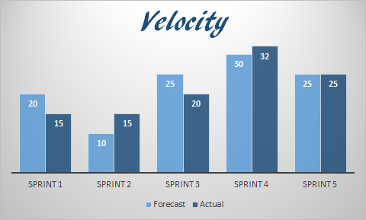
VÉLOCITÉ
Déterminer l’effort qu’est capable de fournir l’équipe pour un sprint
Aide à la planification
Pas une mesure de performance/productivité
Qualité, valeur,…

Slide 22
CAPACITÉ
Lors de la planification des sprints
Disponibilité de l’équipe
périodes de formation, de congés…
Modifier la capacité de l’équipe ?

